Slide 1

CLEAN CODE
Người thực hiện: Nguyễn Quốc Tuấn
Lớp: AT15G – L10
MSV: AT150659

Slide 2

CLEAN CODE
Thế nào là “code sạch” ?
Tầm quan trọng của việc viết code sạch.
Làm thế nào để viết code sạch ?

Slide 3
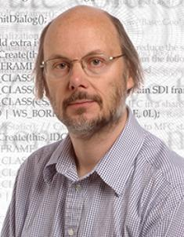
Thế nào là “code sạch” ?
Bjarne Stroustrup (Cha đẻ C++): "Tôi thích code của tôi thanh lịch (đẹp, tinh tế và đơn giản) và hiệu quả. Lô-gic nên đơn giản để làm cho nó khó gặp những lỗi ẩn, có tối thiểu những sự phụ thuộc để dễ dàng bảo trì, xử lý lỗi hoàn chỉnh theo những chiến lược thống nhất, và hiệu suất gần như tối ưu để không cám dỗ người ta làm mã lộn xộn với những trò tối ưu hóa lố lăng. Code sạch là code làm tốt một thứ."

Slide 4
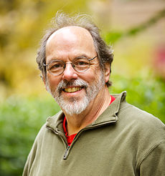
Thế nào là “code sạch” ?
Ward Cunningham (Wiki, Fit, eXtreme Programming,): "Bạn có biết bạn vẫn đang làm trên code sạch khi mỗi đoạn code mà bạn đọc đúng như những gì bạn mong đợi. Bạn có thể gọi nó là mã đẹp khi mã đó làm cho ngôn ngữ trông như là ngôn ngữ được tạo ra để giải quyết chính vấn đề đó."

Slide 5
Thế nào là “code sạch” ?
Không cần phải tốn nhiều công sức để đọc mã sạch.
Code rõ ràng, đơn giản và thuyết phục.
Làm cho ngôn ngữ trông thật đơn giản để cứ như được sinh ra để giải quyết vấn đề.

Slide 6
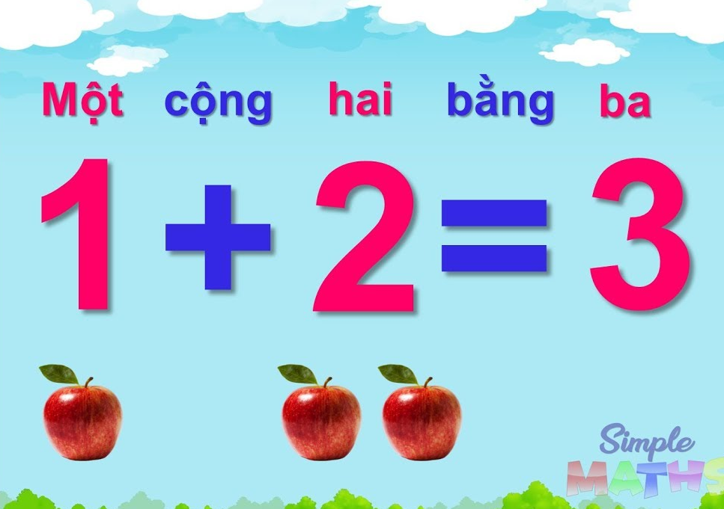



Tầm quan trọng của việc viết code sạch.
Code trở nên rõ ràng, tường minh
Dễ quản lý chương trình
Công việc trở nên thuận lợi
Được mọi người đánh giá cao

Slide 7

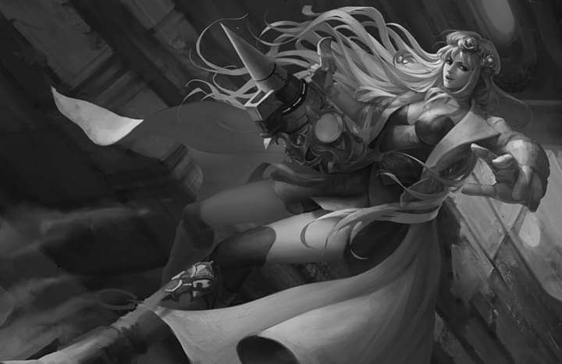
Làm thế nào để viết code sạch
Trước tiên bạn phải có code-sense của cleanliness
(cảm giác mã về sự sạch sẽ)

Slide 8
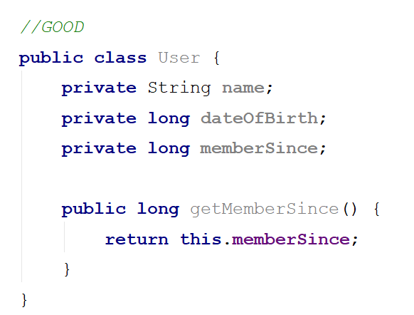
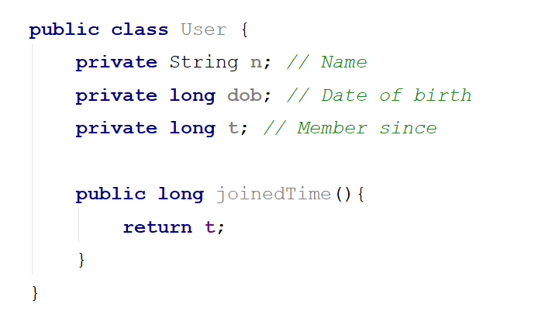
Làm thế nào để viết code sạch
Đặt tên biến, hàm hay phương thức phải bộc lộ mục đích
Ví dụ:

Slide 9
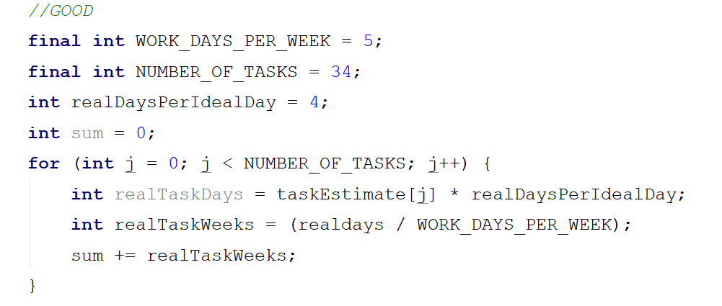
Làm thế nào để viết code sạch

Slide 10
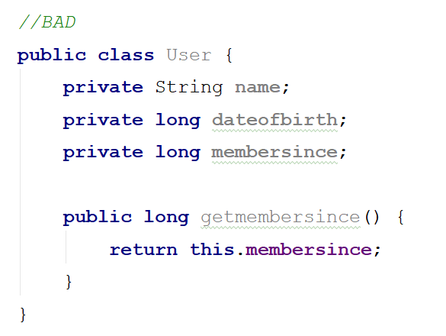
Làm thế nào để viết code sạch
Tên phải dễ phát âm: nên đặt tên theo quy tắc CaseCam
Ví dụ:

Slide 11
Làm thế nào để viết code sạch
Hạn chế Comment :
+ Nên để tên hàm ( tên phương thức , tên biến , ...) thể hiện.
+ Phần nào code không giải thích được mới comment.

Slide 12
Làm thế nào để viết code sạch
Class Names ( tên lớp ): tên class không nên là động từ, nó là danh từ.
Method Names ( tên phương thức ) : tên của method nên bắt đầu bằng một động từ.

Slide 13
Làm thế nào để viết code sạch
Lưu ý:
+ Method nên tuân theo nguyên lý Single Responsibility, tức là nó chỉ đảm nhiệm một chức năng cụ thể. Việc này sẽ khiến cho việc đọc code của bạn trở nên dễ hiểu hơn rất nhiều và thuận lợi cho việc viết Unit Test sau này
+ Không nên dùng một params kiểu boolean để xác định hành động cho method đó.
+ Method nên được tách nhỏ đến mức có thể

Slide 14
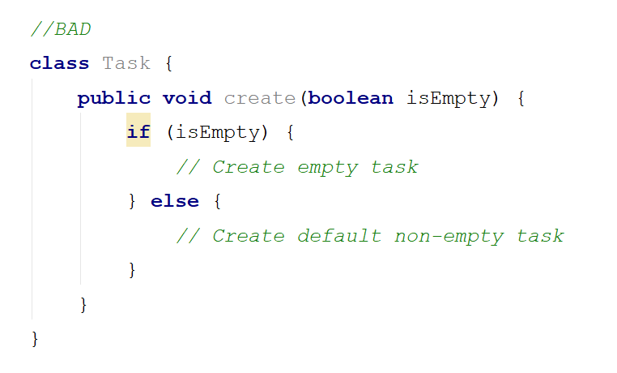
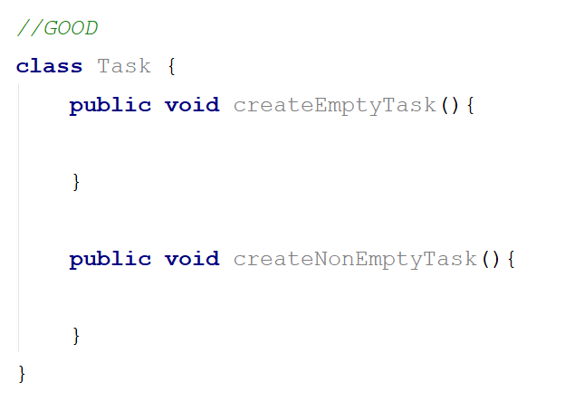
Làm thế nào để viết code sạch
Ví dụ:

Slide 15
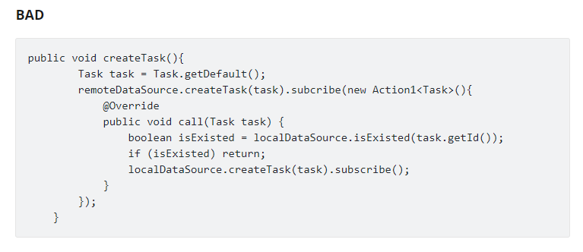

Slide 16
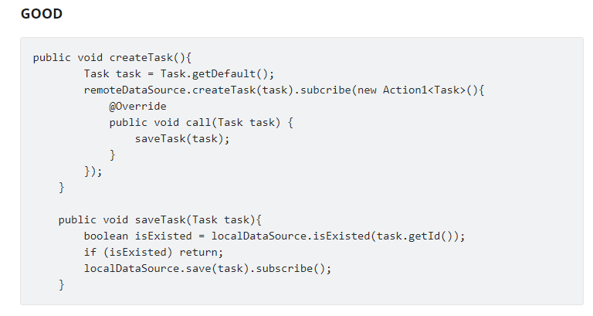

Slide 17
Làm thế nào để viết code sạch
Function (hàm):
+ Chỉ nên thực hiện một chức năng
+ Ngắn gọn ( trong khoảng tầm 20 dòng tầm 150 kí tự là đẹp)

Slide 18
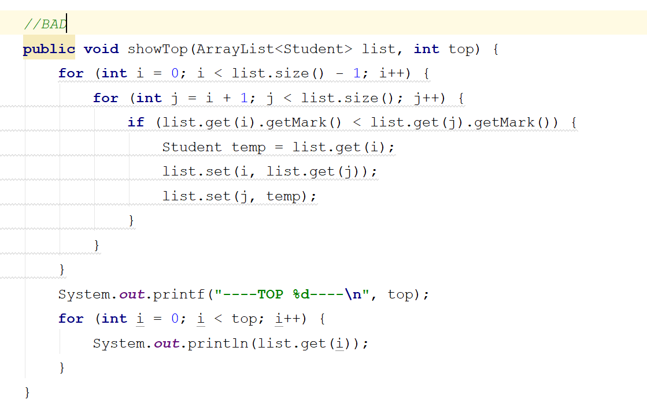
-Ví dụ:

Slide 19
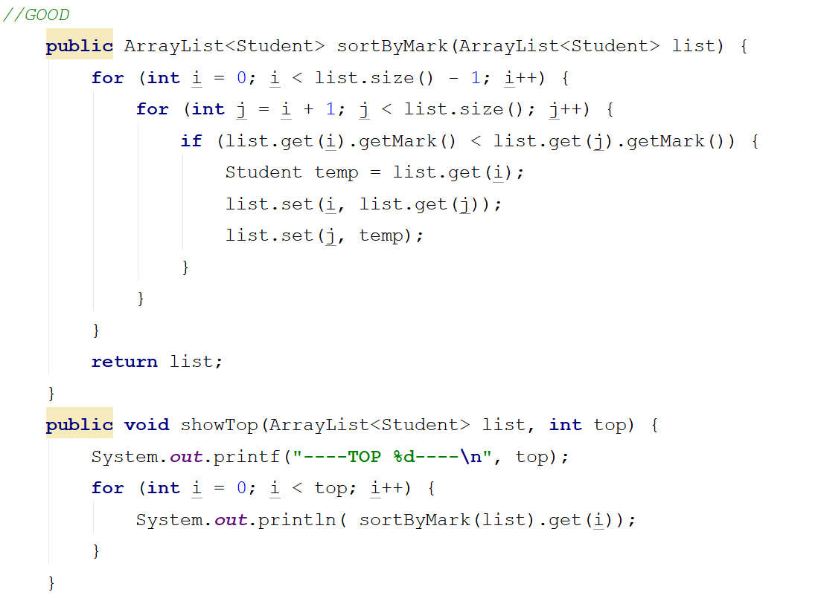

Slide 20

Code cho máy đọc thì ai cũng viết được, code cho người đọc thì chỉ có developer giỏi mới viết được.
Hãy đứng ở góc nhìn của một developer bảo trì code sau này, cứ tưởng tượng sau khi họ đọc những dòng code bạn viết ….
Họ sẽ làm gì bạn. Đừng code cho xong function rồi để đó.

Slide 21
Cảm ơn tất cả mọi người đã theo dõi
Mọi chi tiết góp ý liên hệ: Nguyễn Quốc Tuấn
Email: linhty1802@gmail.com
GitHub: https://github.com/quocTuan02/demo/blob/master/Note

